Slide 1
Offene Geodaten – mehr Transparenz durch ein Portal der Open Data Portale
Matthias Hinz, Ralf Bill

Slide 2



OpenGeoEdu Offene Daten für Lehre und Forschung in raumbezogenen Studiengängen https://www.opengeoedu.de
Notes:
Im Rahmen des Projektes OpenGeoEdu beschäftigen wir uns mit der Erschließung von Offenen (Geo-) Daten für Forschung und Lehre
und vermitteln den Umgang mit ihnen in offenen Onlinekursen.

Slide 3
Offene Daten: erste Schritte und Überlegungen
Welche Daten werden benötigt?
Wo / von wem werden die Daten angeboten?
Wie können die Daten gefunden werden?
Notes:
(mögliche Ergänzungen)
Daten sichten
Lizenz- und Nutzungdbedingungen klären
Metadaten und Daten erkunden
Datenqualität und -Einigung (Fitness-for-use) beurteilen
Wie kann man sich diesen Problemstellungen systematisch annähern?

Slide 4

Voraussetzungen: Offene Lizenz, freie Verfügbarkeit, Interoperabilität
Für Nutzer sind auch andere, z.T. kostenlose Datenangebote und Webdienste relevant

Slide 5



Kategorien von Daten und Datenanbietern
EUROPÄISCHES
DATENPORTAL
www.europeandataportal.eu
Verwaltungsdaten
Europäisches
Datenportal
GovData
opendata.swiss
Forschungsdaten
Open Access Infrastructure for Research in Europe
https://www.openaire.eu/
Geobasisdaten und Kartendienste
GDI-DE, INSPIRE Österreich, geo.admin.ch, Länder-GDI‘s, …
Notes:
Geofachdaten
(offene Datenlizenzen für Geobasisdaten in NRW, Thüringen, Rheinland-Pfalz, Berlin, Hamburg)

Slide 6
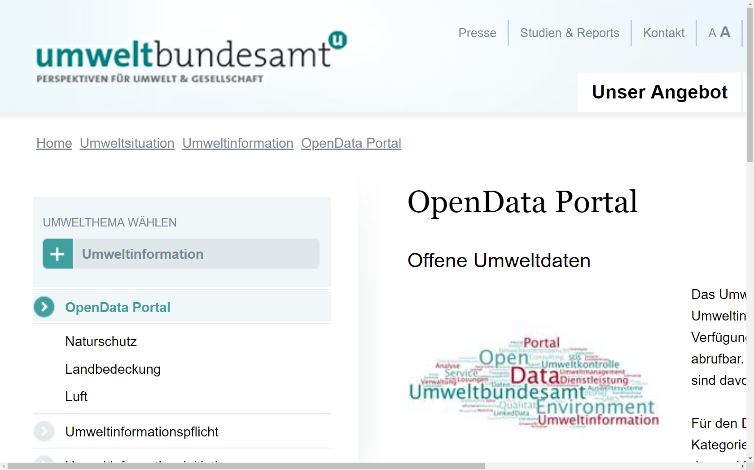
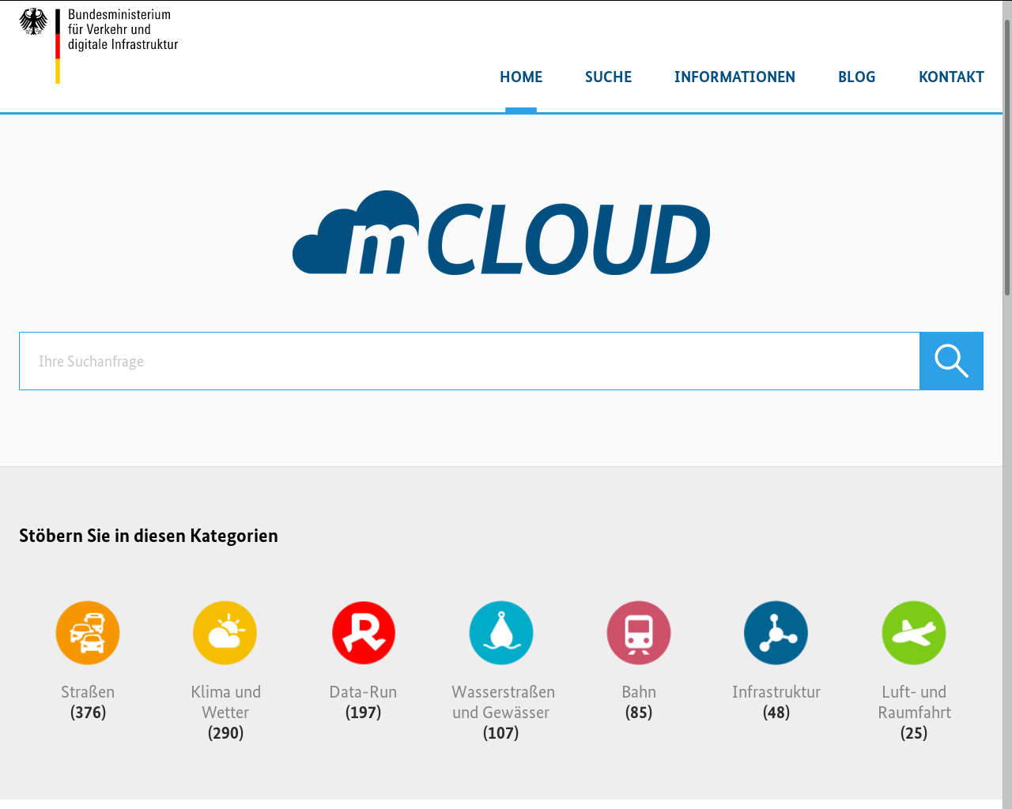
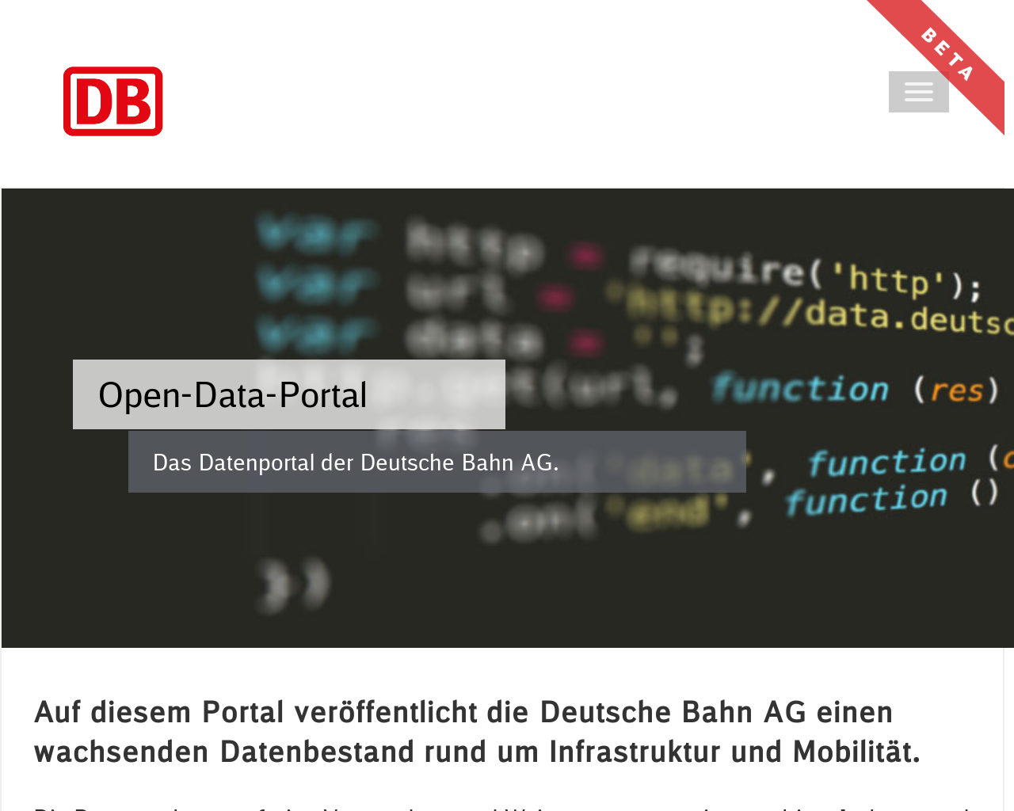
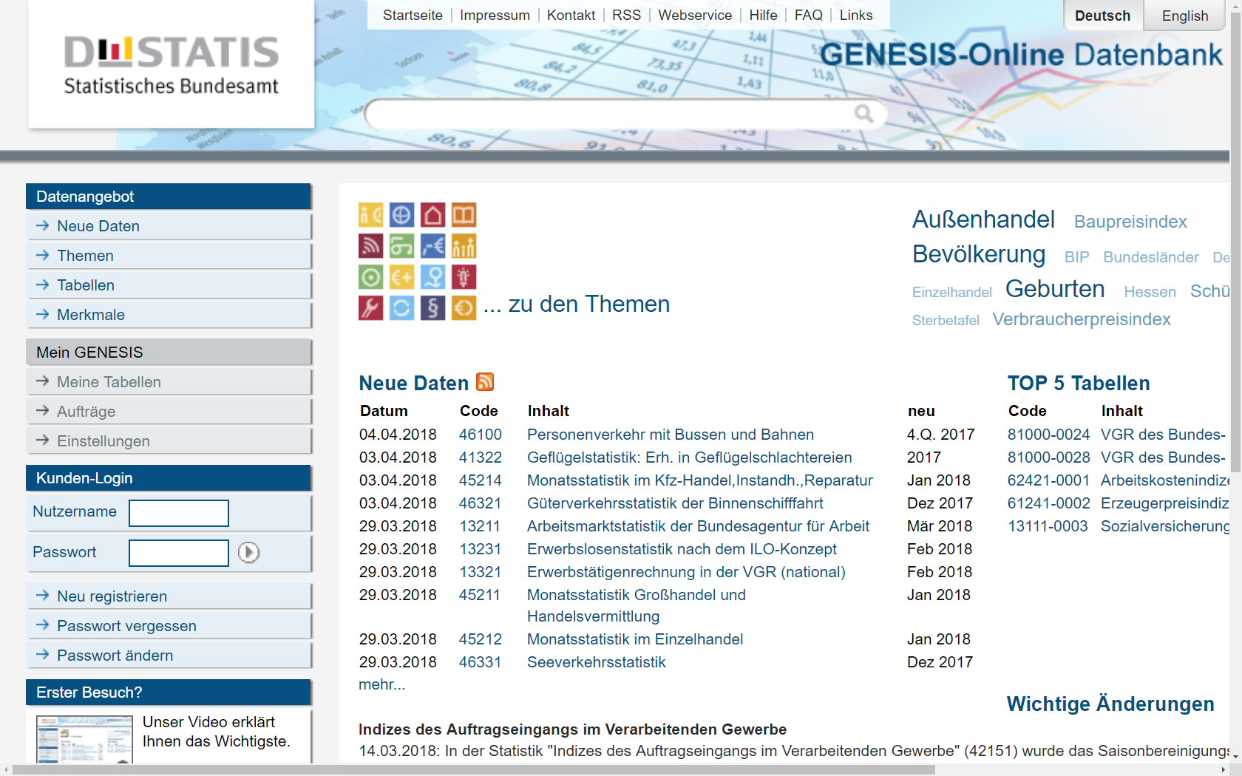
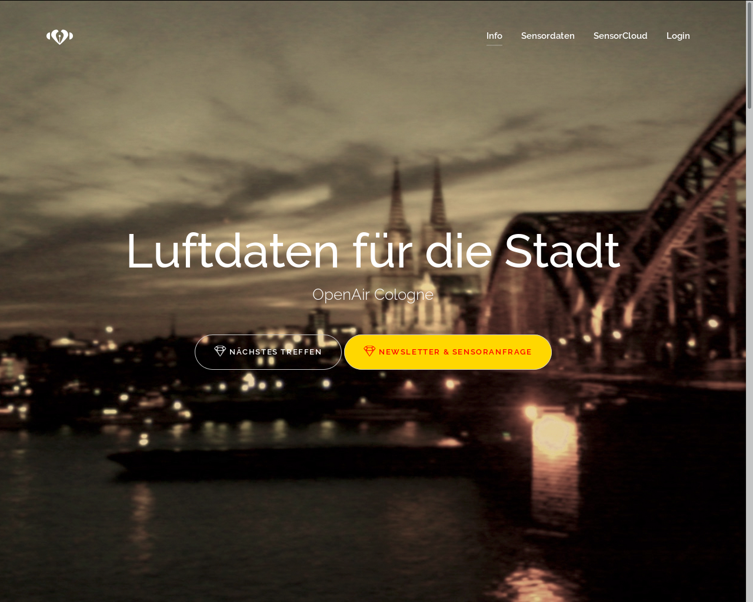
Mobilitätsdaten
www.mcloud.de
Umweltdaten
http://www.umweltbundesamt.at/opendata/
Unternehmensdaten
data.deutschebahn.com
Statistikdaten
z.B. GENESIS-ONLINE Datenbank
https://www-genesis.destatis.de
Citizen Science
openair.cologne

Slide 7
Kategorisierung nach Verwaltungsebenen, Maßstab, Reichweite
}
Hierarchische Umwelt-, Statistik- und Vermessungsbehörden, Geoportale und Infrastrukturen
Unternehmen, Bürgerinitiativen, Forschungsprojekte, Verbände und Kooperationen unterschiedlicher Reichweite und Größe
international EU-Verwaltung, internationale und länderübergreifende Zusammenarbeit
national nationale Regierung u. Verwaltung
regional Bundesländer, Kantone, Regionalverbände
kommunal Bezirke, Städte, Gemeinden, Landkreise, Bürgerportale

Slide 8
Wie können die Daten gefunden werden?
Suchmaschinen
Nationale und internationale Datenkataloge
Übersichten, Listen,
Open-Data-Landkarten
i.d.R. für Dokumente und Webseiten ausgelegt
müssen dem Nutzer bekannt sein
umfangreich, aber nicht allumfassend, thematisch beschränkt
bisher unvollständig, wenig systematisch wenige Inhaltsangaben und Suchfunktionen

Slide 9
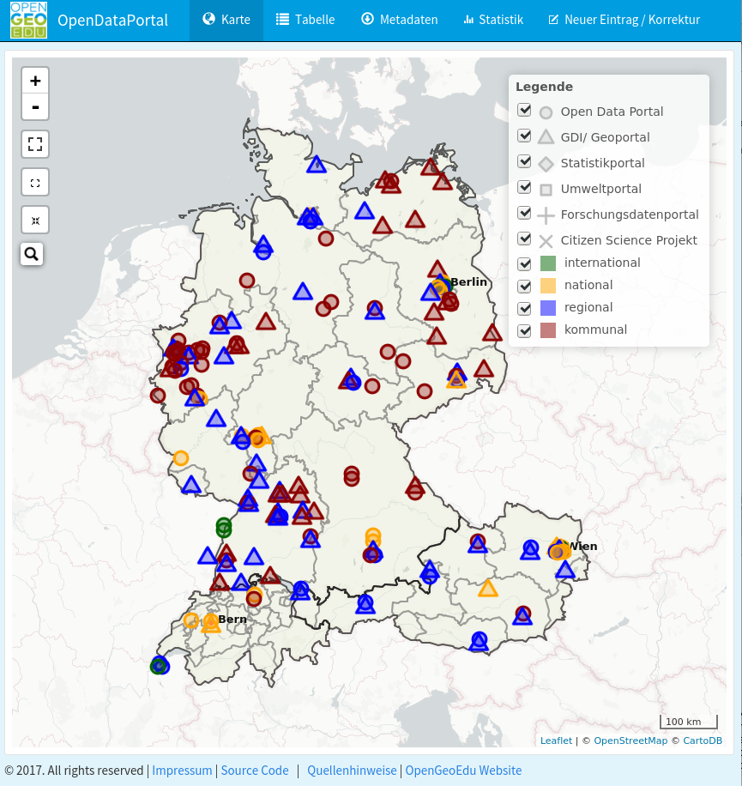
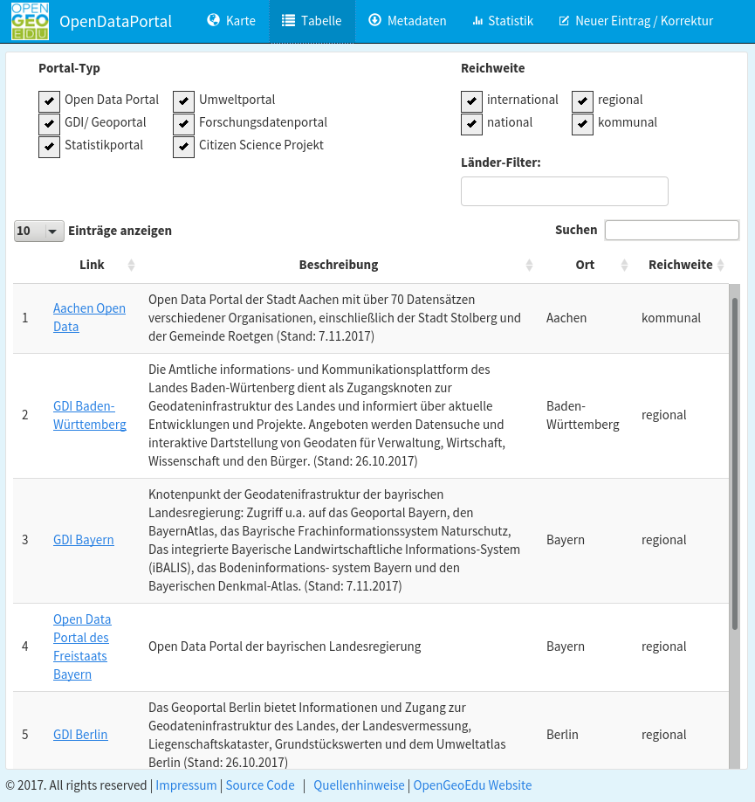
Ein Portal der Open Data Portale
http://portal.opengeoedu.de
250+ Datenportale
aus D-A-CH-LI
Karte
Tabelle
Metadaten-Downloads
Statistik
Editierfunktion

Slide 10
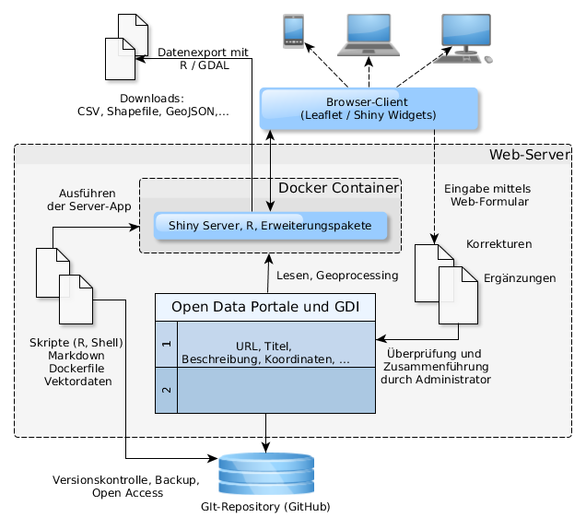
Software-Architektur
Leaflet-Client
R-basierter Widgets und Server-Umgebung
Geobasisdaten / Karte:
OpenStreetMap (ODBL)
GeoNames (CC BY 3.0)

Slide 11
Softwarekomponenten
Leaflet: JavaScript-Bibliothek für interaktive Webkarten
BSD 2-clause "Simplified" License
R: Programmiersprache und Softwareumgebung für statistische Berechnungen und Grafiken
GNU General Public License (GPL), Version 2
R-Erweiterungen: Shiny Server (AGPL 3.0), Shiny Widgets (GPL 3), diverse R-Pakete (Crosstalk, Flexdashboard, DT, rgdal, uvm.)
Docker: Linux-Container zur Vereinfachung des Software-Setups
Apache-Lizenz 2.0

Slide 12
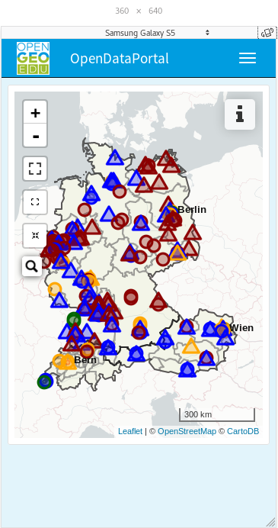
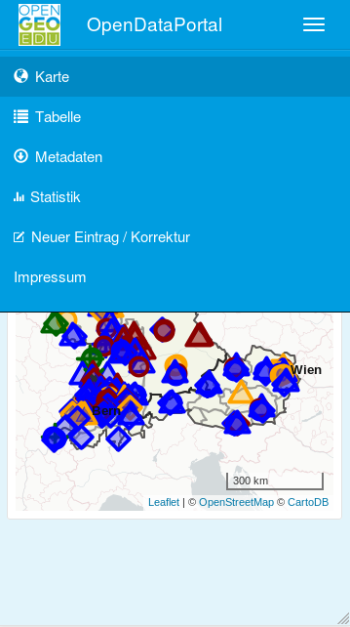
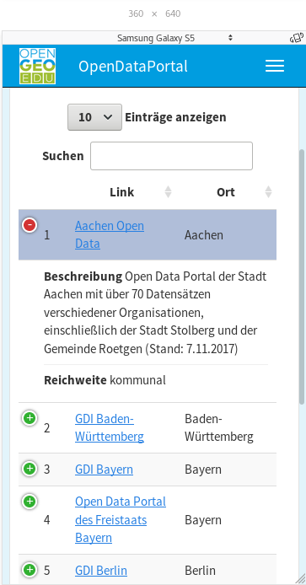
Responsives Layout

Slide 13










Portal-Kategorien
Portal-Typ |  | Reichweite
 | Open Data Portal |  | international
 | GDI/ Geoportal |  | national
 | Statistikportal |  | regional
 | Umweltdatenportal |  | kommunal
 | Forschungsdatenportal
 | Citizen Science Projekt

Slide 14
Portal-Statistik
Portal-Typ / Land | Deutschland | Österreich | Schweiz | Sonstige
Open Data Portal (90) | 64 | 19 | 6 | 2
GDI/ Geoportal (89) | 64 | 12 | 10 | 3
Statistikportal (63) | 18 | 11 | 31 | 3
Umweltportal (3) | 5 | 1 | 0 | 0
Forschungsdatenportal (8) | 6 | 0 | 1 | 1
Citizen Science Projekt (5) | 5 | 0 | 0 | 0
Gesamt (262) | 162 | 43 | 48 | 9
http://portal.opengeoedu.de/#statistik

Slide 15
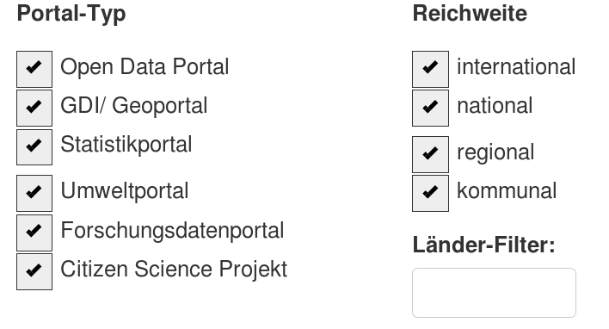
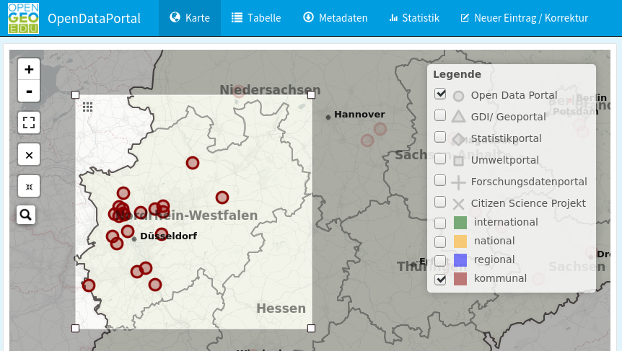
Such- und Filterfunktionen

Slide 16
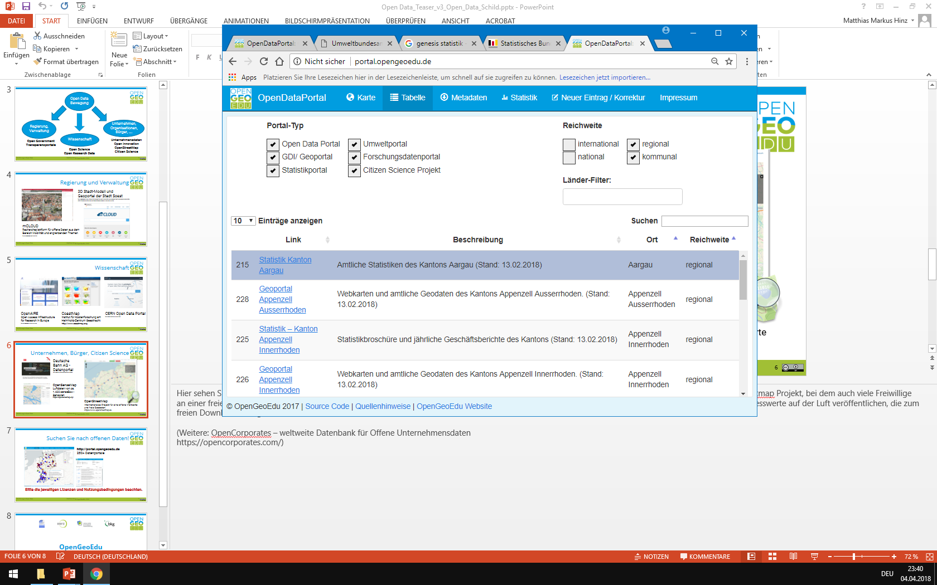
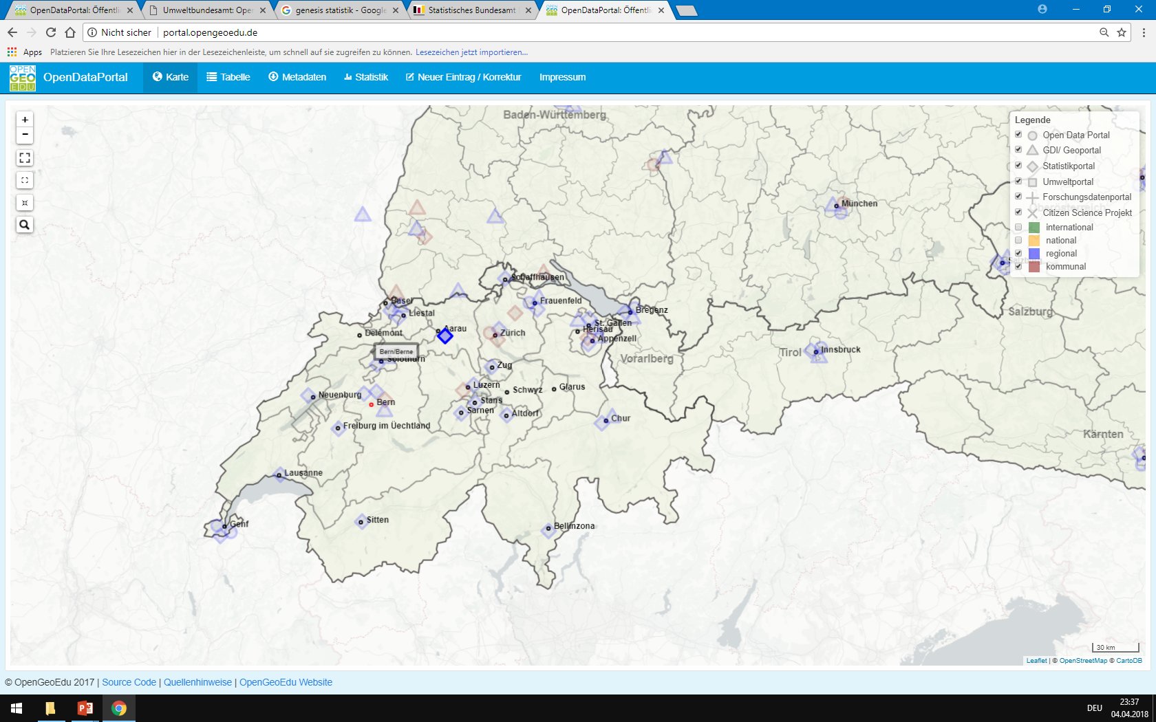
Such- und Filterfunktionen

Slide 17
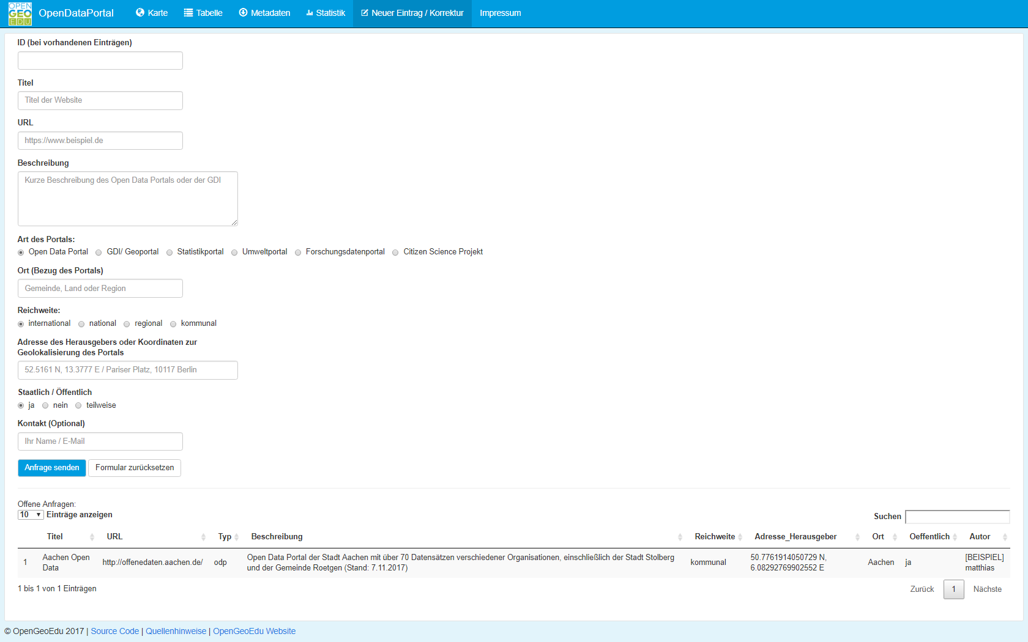
Editierfunktion
http://portal.opengeoedu.de/#neuer-eintrag-korrektur

Slide 18
Einschränkungen / Weitere Arbeiten
Probleme:
technische Heterogenität der Portale
wenig maschinenlesbare Meta-Informationen
Automatisierung, direkte Vernetzung der Portale schwierig
Manuelle Bearbeitung und Aktualisierung notwendig

Slide 19
Fazit
Das Portal der Open Data Portale …
ist ein One-Stop-Portal für offene Geodaten in D-A-CH-LI
bietet Transparenz und Orientierung
ist Open Source und Open Data
lebt von Nutzerbeteiligung

Slide 20





OpenGeoEdu
Ein Verbundprojekt gefördert durch den Modernitätsfonds
des Bundesministerium für Verkehr und digitale Infrastruktur
Förderkennzeichen: 19F2007A
Notes:
OpenGeoEdu ist ein vom Bundesministerium für Verkehr und Digitale Infrastruktur im Rahmen des Modernitätsfonds gefördertes Verbundprojekt unter Führung der Professur für Geodäsie und Geoinformatik an der Universität Rostock.

Slide 22








































Slide 23
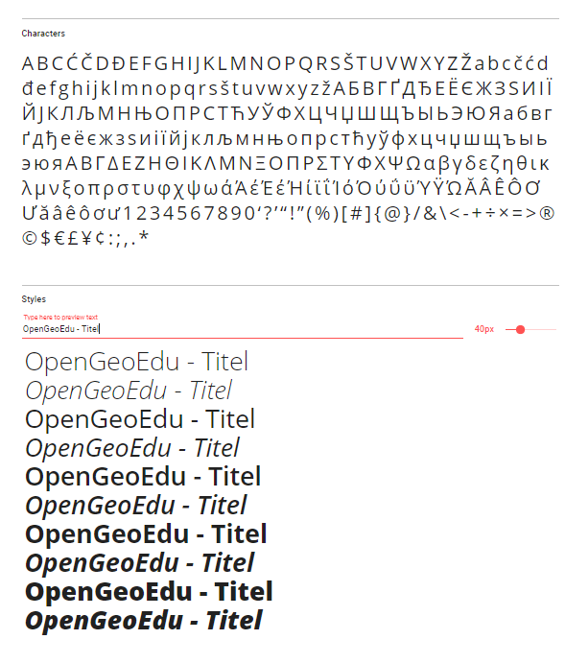
Open Sans – für Titel
Open Sans OpenGeoEdu
Open Sans ExtraBold OpenGeoEdu
Open Sans Light OpenGeoEdu
Open Sans SemiBold OpenGeoEdu
https://fonts.google.com/specimen/Open+Sans

Slide 24
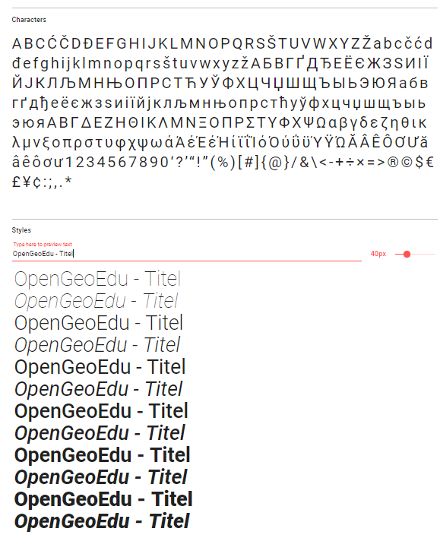
Roboto – für Text
ROBOTO OpenGeoEdu
ROBOTO BLACK OpenGeoEdu
ROBOTO LIGHT OpenGeoEdu
ROBOTO MEDIUM OpenGeoEdu
ROBOTO THIN OpenGeoEdu
https://fonts.google.com/specimen/Roboto

